Slide 1
Компоненты безопасной среды образовательного учреждения
Шабалина Александра Николаевна,
учитель химии, МБОУ «Гимназия №23 г. Челябинска»,
руководитель ГМО учителей химии г. Челябинска

Slide 2
Понятие «безопасность» определяется как состояние защищенности жизненно важных интересов личности и включает в себя психологическую и физическую составляющие.
Главное – развитие диалога и уважительных отношений всех участников образовательного процесса и, конечно, комплексный подход в решении любых вопросов.

Slide 3
Законом от 10.07.1992 г. № 3266-1 «Об образовании» установлено , что образовательная деятельность образовательных учреждений, научных организаций или иных организаций по образовательным программам подлежит лицензированию, при этом положение о лицензировании утверждается Правительством Российской Федерации.
Федеральный Закон 2010 «О внесении изменений в отдельные законодательные акты Российской Федерации в связи с совершенствованием правового положения государственных (муниципальных) учреждений» требует дополнительных мер по мониторингу обеспечения безопасности образовательных учреждений.

Slide 4
Образовательная среда
это и физическое пространство образовательного учреждения (его физическое состояние, цвет, дизайн и пр.), и, безусловно, отношения, и учебно-воспитательный процесс и деятельность обучающегося и педагога в этой среде.

Slide 5
Безопасность образовательного учреждения
- это условия сохранения жизни и здоровья обучающихся, воспитанников и работников, а также материальных ценностей образовательного учреждения от возможных несчастных случаев, пожаров, аварий и других чрезвычайных ситуаций

Slide 6
Безопасность образовательной среды
Общеобразовательного учреждения зависит от психологического климата детского сада (психологическую безопасность), безопасной педагогической среды детского сада и строится на уважении прав и свобод участников образовательного процесса. Таким образом, безопасная образовательная среда это система психологической и педагогической безопасностей учебно-воспитательного процесса.

Slide 7
Безопасная образовательная среда
Безопасная образовательная среда учреждения образования предполагает, что каждому участнику образовательного процесса гарантируется соблюдение их прав и норм психолого-физической безопасности, что создаются условия для индивидуального развития каждого ребёнка.

Slide 8
Безопасная образовательная среда
При выстраивании такой образовательной среды необходимо учитывать особенности взаимодействия участников образовательного процесса, стратегии и технологии обучения и воспитания учащихся, технологии сопровождения участников образовательного процесса, систему оценивания достижений учащихся и педагогов.

Slide 9
Структурные компоненты безопасной образовательной среды
1) физическое окружение
2) предметное окружение
3) социальное окружение

Slide 10
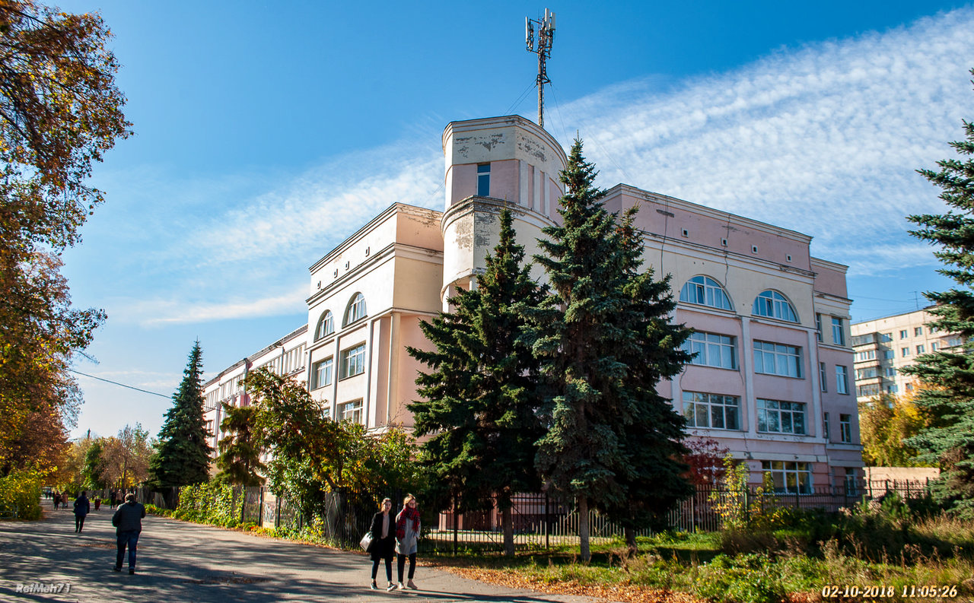
Структурные компоненты безопасной образовательной среды
1) физическое окружение — архитектура здания ОУ, степень открытости-закрытости конструкций дизайна, размер и пространственная структура учебных кабинетов и других помещений в здании

Slide 11
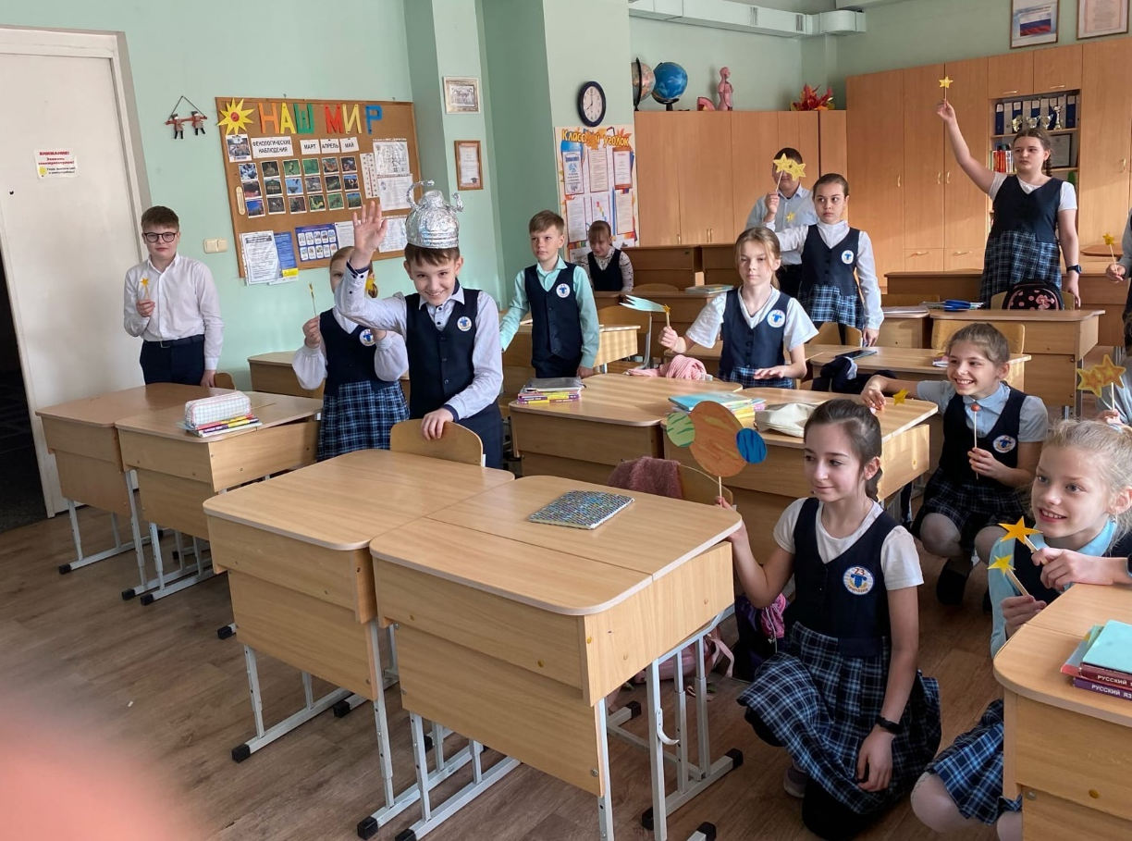
Структурные компоненты безопасной образовательной среды
2) предметное окружение — материальные условия организации учебно-воспитательного процесса в рамках учебных занятий, педагогической практики, форм внеучебной работы;
образовательные ресурсы (средства, компьютерное оборудование и др.); физико-химические, биологические, гигиенические условия (микроклимат, чистота воздуха и т. д.)

Slide 12
Структурные компоненты безопасной образовательной среды
3) социальное окружение — социально-контактный компонент среды как личный пример педагогов и учащихся, их личностно-профессиональная культура, опыт, образ жизни, продукты деятельности, задающие основания для профессионального образования (учебные программы, реализуемые методики обучения и воспитания, обеспечивающие продуктивное личностно-профессиональное саморазвитие учащихся)

Slide 13
Структурные компоненты безопасной образовательной среды
нормы поведения и взаимоотношений (сотрудничества, взаимопомощи)
социально-педагогическое устройство группы и коллективов, с которыми контактируют учащиеся и педагоги, реальное место учащегося и педагога в структуре микро- и макросоциума, включенность субъектов в другие группы и группировки, уровень защищенности его в данном коллективе от различного рода посягательств

Slide 14
В практике и теории формирования безопасной среды выделяют следующие компоненты, непосредственно связанные с деятельностью субъектов образования:
здоровьесберегающая среда
психологически безопасная среда
толерантная среда

Slide 15
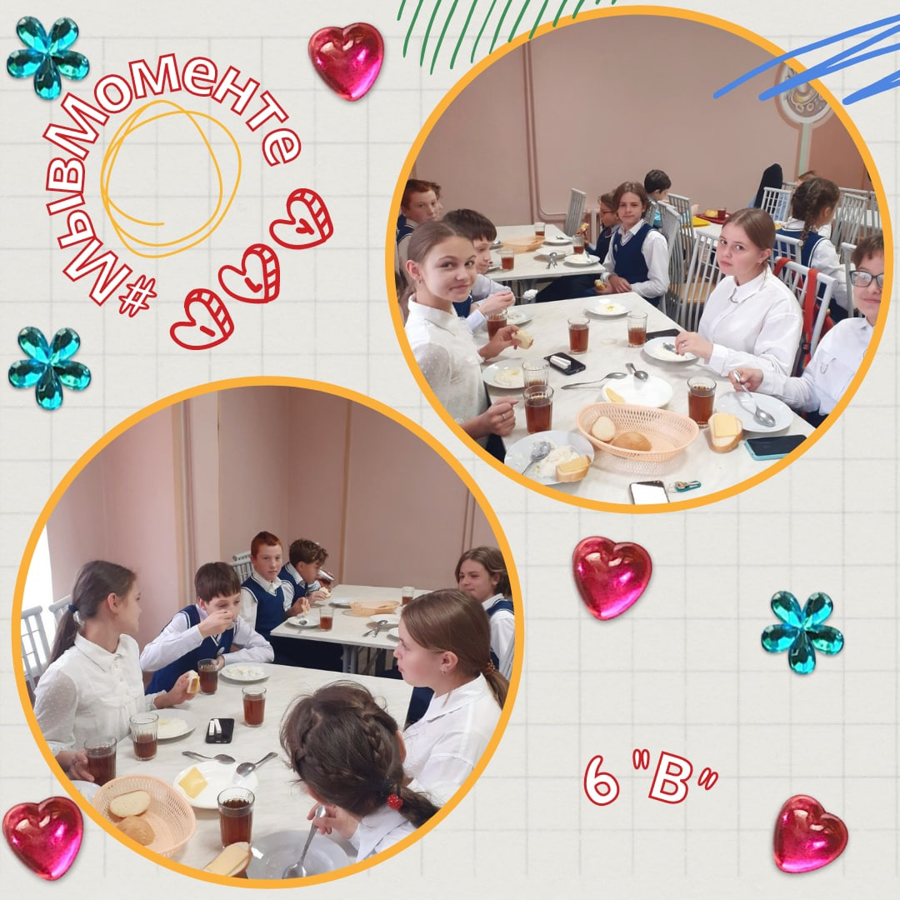
Компоненты здоровьесберегающей среды в ОУ
здоровьесберегающая и безопасная инфраструктура, обеспечивающая нормативные санитарно-гигиенические условия питания, воспитания и обучения (в каких-то случаях проживания) учащихся

Slide 16
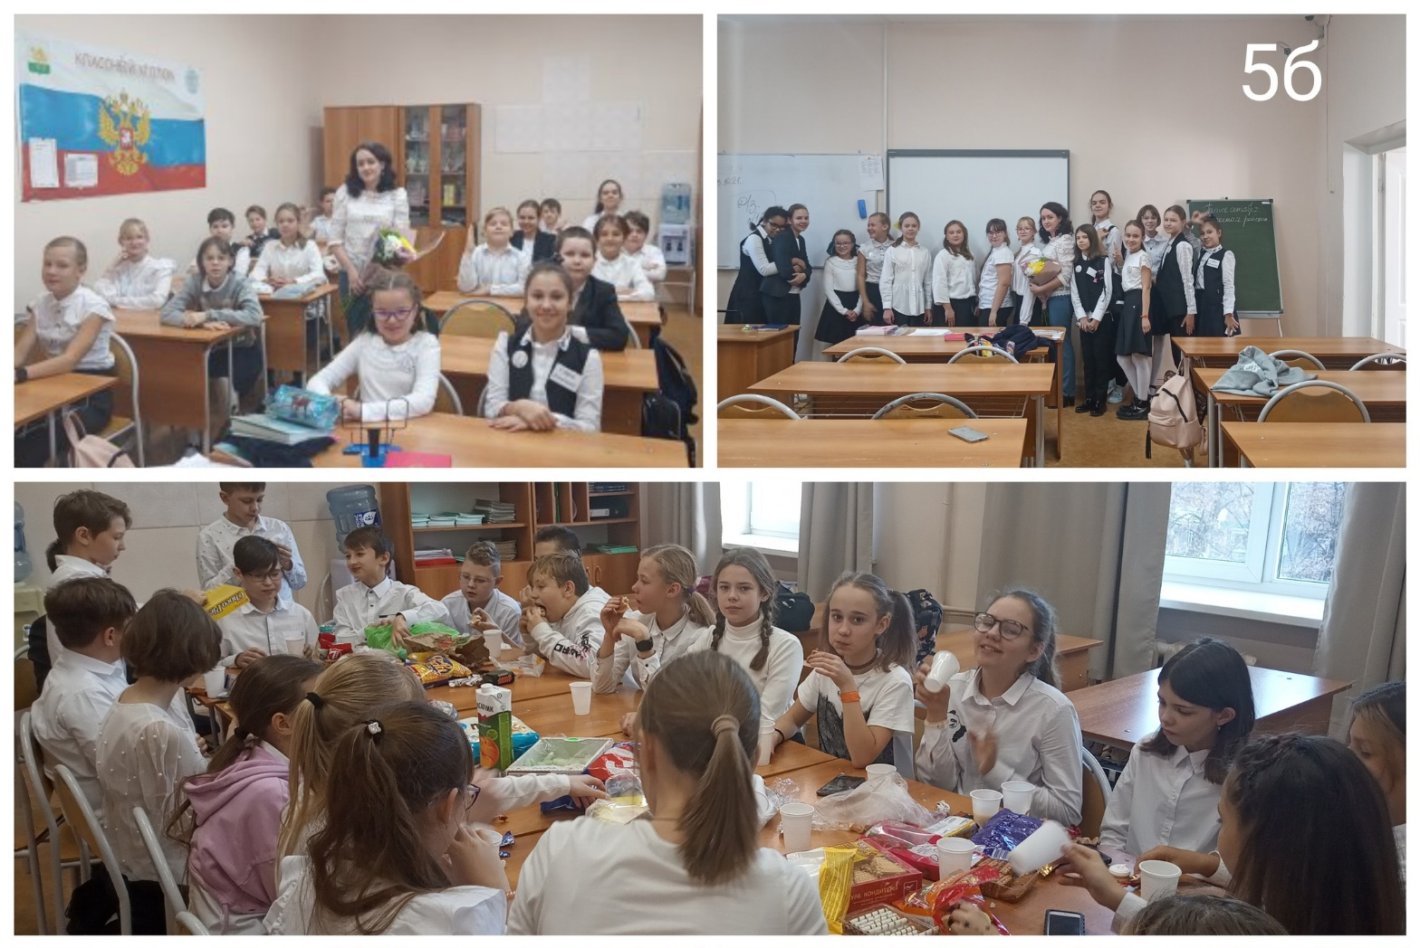
Компоненты здоровьесберегающей среды в ОУ
здоровьесберегающие технологии в учебно-воспитательном процессе: рациональная организация учебно-воспитательного процесса, гигиенический контроль инновационных методов и средств обучения и воспитания

Slide 17
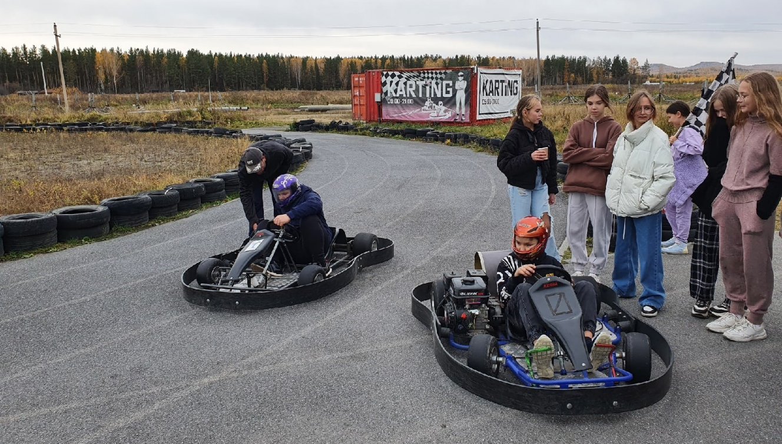
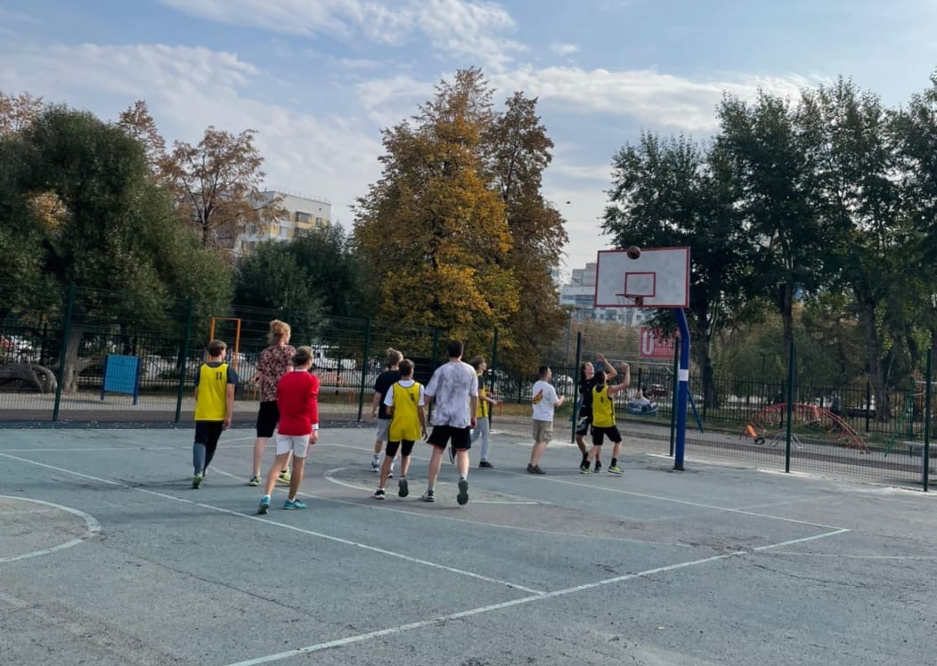
Компоненты здоровьесберегающей среды в ОУ
условия для активного отдыха учеников, занятий физической культурой и спортом

Slide 18
Компоненты здоровьесберегающей среды в ОУ
система комплексного профилактического медицинского обслуживания учащихся, медико-физиологический, социологический и психолого-педагогический контроля за состоянием здоровья субъектов образовательного процесса;
система профилактики курения и употребления алкоголя в здании образовательного учреждения;
поддержание благоприятного психологического климата.

Slide 19
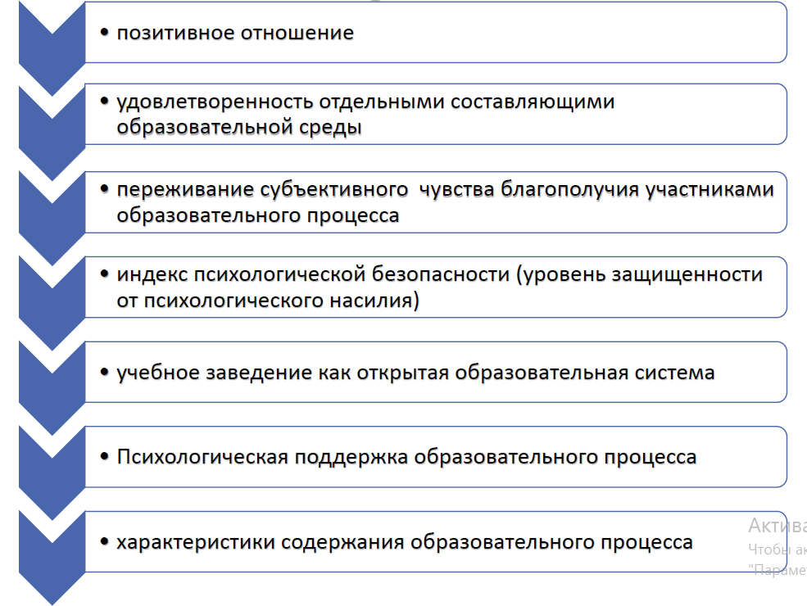
Модель безопасности образовательной среды

Slide 20
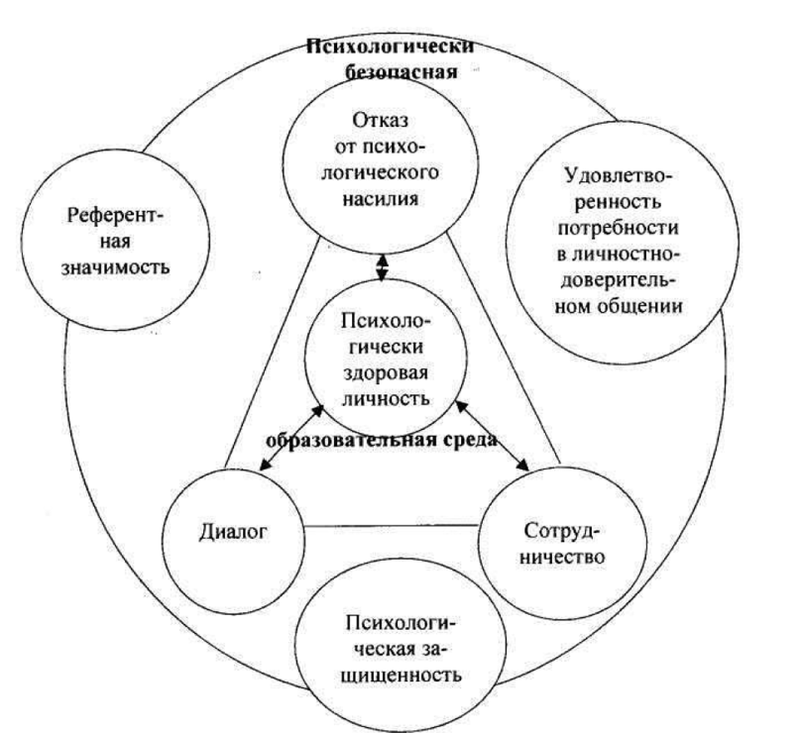
Психологическая безопасность образовательной среды – состояние среды свободное от проявлений психологического насилия во взаимодействии, способствующее удовлетворению потребностей в личностно-доверительном общении, создающее референтную значимость среды (чувство принадлежности) и обеспечивающее психическое здоровье включенных в нее участников (И.А. Баева)

Slide 21
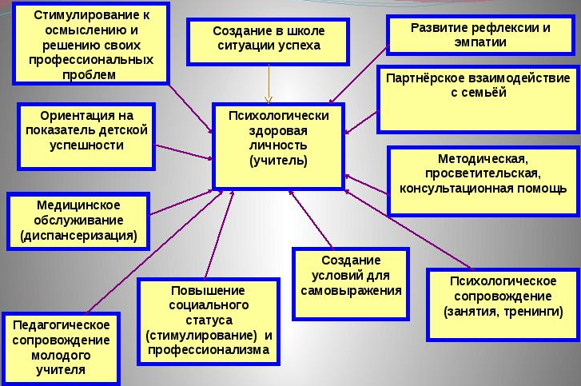
Модель психологически безопасной образовательной среды для учителя

Slide 22


Slide 23
Заключение
Две основные составляющие по созданию безопасной образовательной среды – это принятие организационно-управленческих мер и информационно просветительская работа.

Slide 24
Ссылки по теме «Безопасность образовательной среды»
Антитеррор детям | Национальный антитеррористический комитет (nac.gov.ru)
Безопасность детей | Обеспечение безопасности ребенка – это задача, не менее злободневная и имеющая первостепенное значение, как и состояние его здоровья. К несчастью, о безопасности детей вспоминают в тот момент, когда беда уже случилась и изменить ничего нельзя. (soschildren.ru)
Сайт проектов Фонда Развития Интернет — Дети России онлайн (detionline.com)
Молодежь и чистый интернет Мы против террора - Молодежь в борьбе с терроризмом и экстремизмом (honestnet.ru)
Насилие в школе, ребенка обижают в школе, школьное насилие (vetkaivi.ru)
Наука и образование против террора | ВКонтакте (vk.com)
Портал детской безопасности МЧС России “Спас-Экстрим“ (mchs.gov.ru)

Slide 25
Источники информации
Баева И. А. Психологическая безопасность в образовании: Монография. — СПб.: Издательство «СОЮЗ», 2002.
Компоненты безопасной среды образовательного учреждения https://studme.org/367251/pedagogika/komponenty_bezopasnoy_sredy_obrazovatelnogo_uchrezhdeniya
Модели психологически безопасной образовательной среды образовательной организации: сборник практических материалов / сост. Е. С. Боярова. — Ярославль : ГАУ ДПО ЯО ИРО, 2019.
Непрокина, И.В. Безопасная образовательная среда: моделирование, проектирование, мониторинг : учеб. пособие / И.В. Непрокина, О.П. Болотникова, А.А. Ошкина. – Тольятти : Изд-во ТГУ, 2012.

